Slide 1
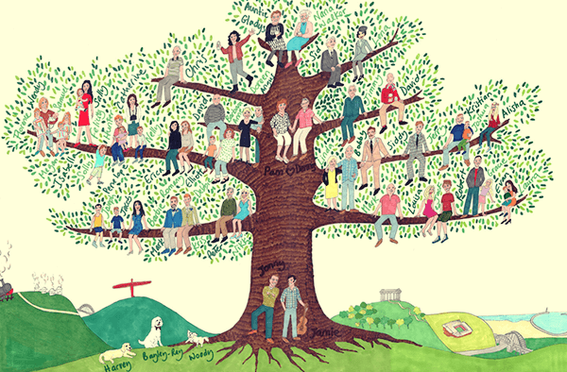
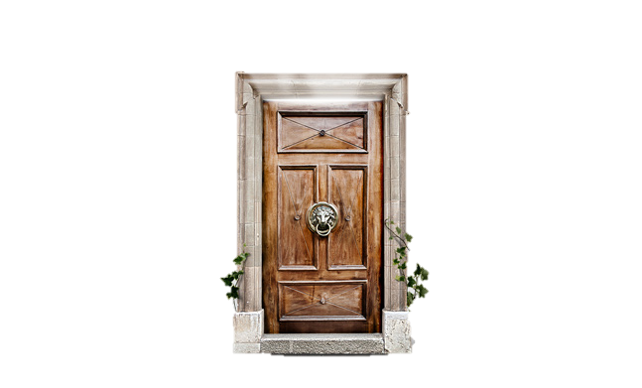
“보물의 문을 열기 위해서는 특별한 주문을 외쳐야 한다.
그것은 3음절로 이루어진 한글 단어다.”
Notes:
보물의 방에는 아주 큰 나무가 있다.
그 나무 줄기에는 부물이 있을 것으로 보이는 거대한 문이 있다.
문에 달린 사자가 말을 했다.
“보물의 문을 열기 위해서는 특별한 주문을 외쳐야 한다.
그것은 3음절로 이루어진 한글 단어다.”
사자가 두루마기 하나와 종이 한 장을 건네 주었다.

Slide 2
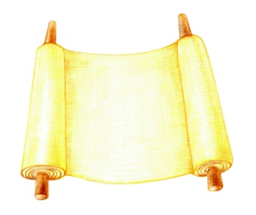
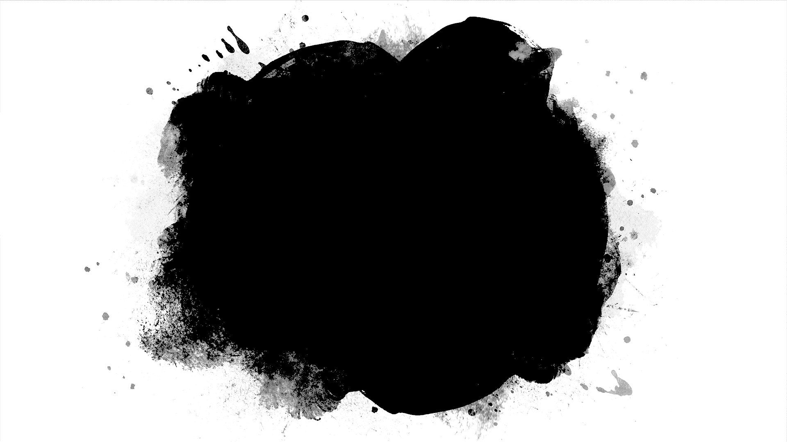
네 자손을 하늘의 별과 같이 번성하게 하며 이 모든 땅을 네 자손에게 주리니 네 자손으로 말미암아 천하 만민이 복을 받으리라
(창세기 26:4)

Slide 3
